Slide 1

«День студента. История праздника»
1

Slide 2
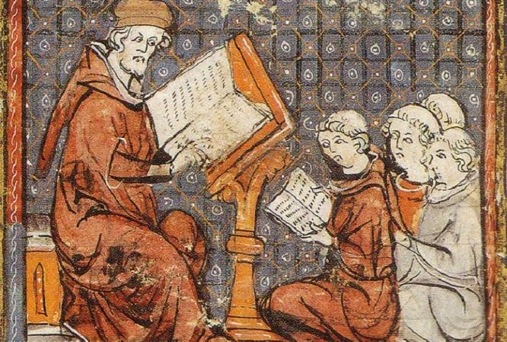
Студенчество как особая группа возникла в Европе в XII в.,
одновременно с первыми университетами
Студент (от латинского STUDENS- усердно работающий, занимающийся.)
В Древнем Риме так называли людей занятых процессом познания
2

Slide 3
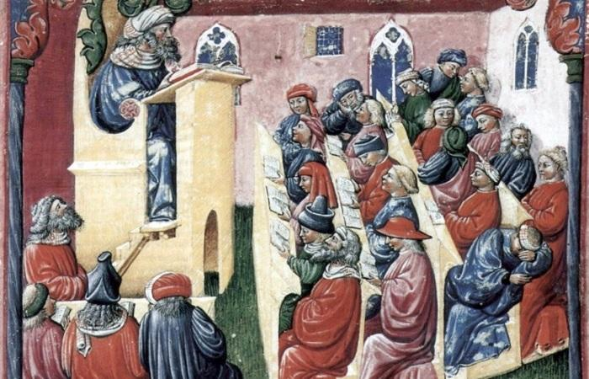
С появлением университетов термин студент стал употребляться
для обозначения обучающихся и преподавателей,
а с появлением ученых званий : магистр, профессор
только для обучающихся.
3

Slide 4
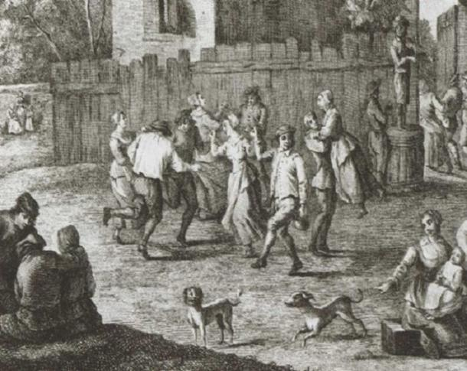
4

Slide 5
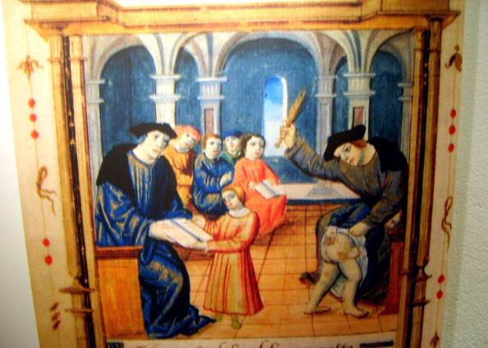
5

Slide 6
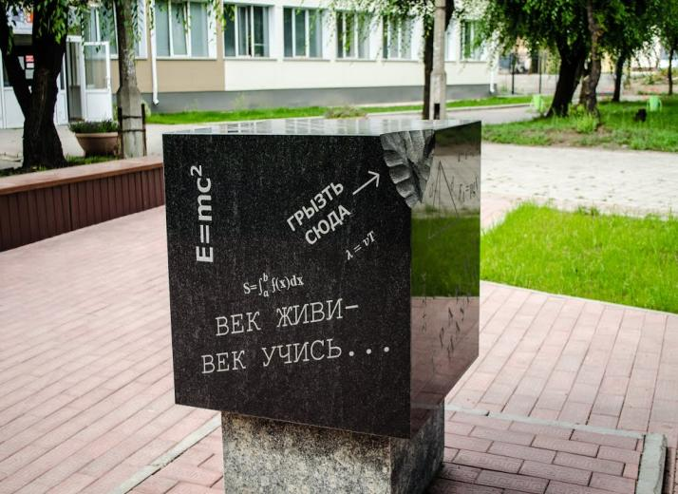
Долгие годы студенты разных стран не имели
общего праздника. В каждой стране
формировались собственные праздничные традиции.
Но всех студентов
объединяло
стремление
к знаниям
и тяга грызть
гранит науки!
6

